Slide 1
МДОУ «Колокольчик» Неделя здоровья в старшей разновозрастной группе «Солнышко» «ЗИМНИЕ ЗАБАВЫ»
Воспитатель: Ефремова Ж.М.

Slide 2
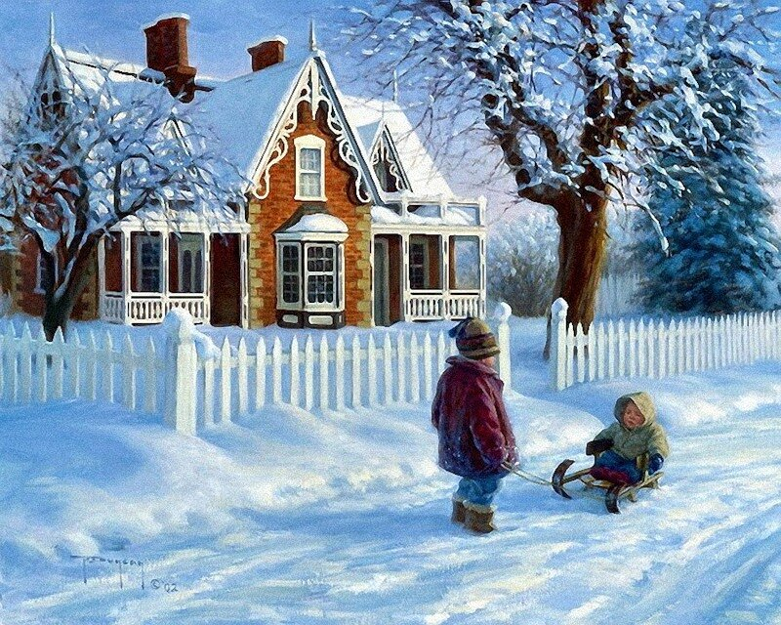
Какая прекрасная пора — зима! Закружило, завьюжило. Морозы сковали водоёмы. Застыли деревья в белоснежной бахроме. Кусается морозный воздух. Снежный покров надёжно укрыл землю. Вот и пришла белоснежная красавица зима - любимая пора детей.

Slide 3
Катание на санках, лыжах, коньках, лепка из снега крепости, снеговиков. Одной из главных задач современного дошкольного воспитания является снижение риска заболеваемости детей наиболее распространенными простудными заболеваниями, главный акцент - закаливание детского организма. Пребывание детей на свежем воздухе, имеет большое значение для физического развития. Прогулка является первым и наиболее доступным средством закаливания.

Slide 4
Цель : Формирование у детей привычки к здоровому образу жизни и потребности в разнообразной самостоятельной двигательной деятельности на воздухе. Задачи : - продолжать знакомить с зимними видами спорта; - обогащать знания детей о безопасном поведении зимой; - развивать у детей физические качества: ловкость, быстроту, выносливость; - развивать у детей умение работать в коллективе.

Slide 5
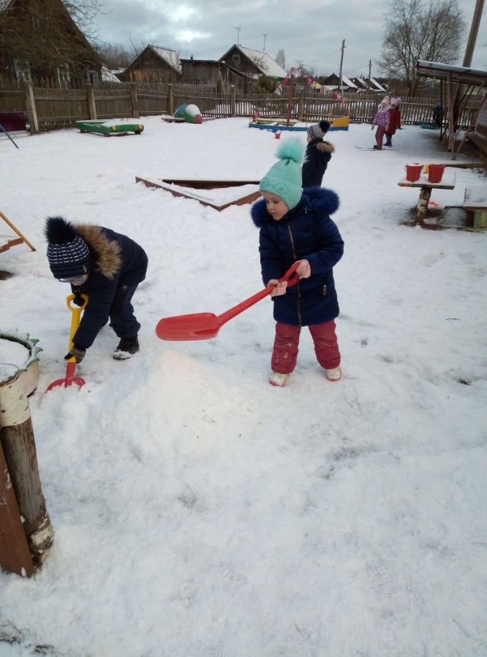
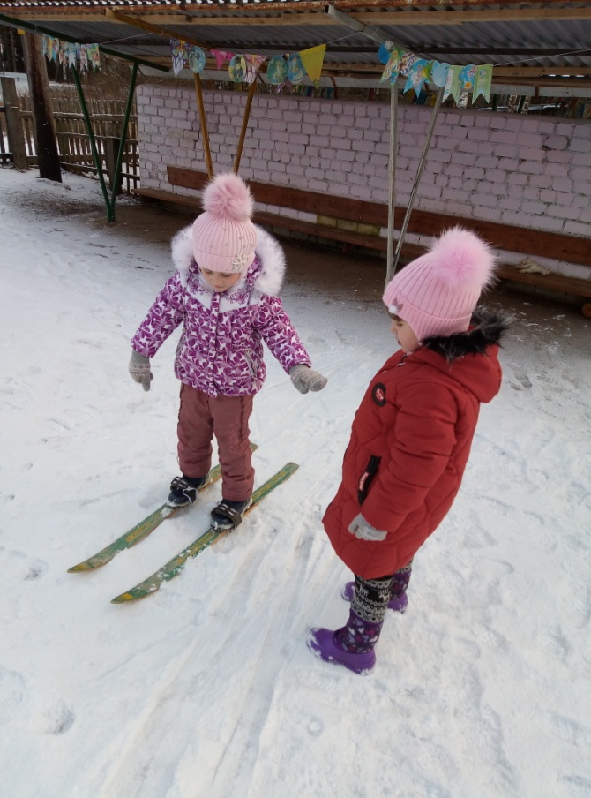
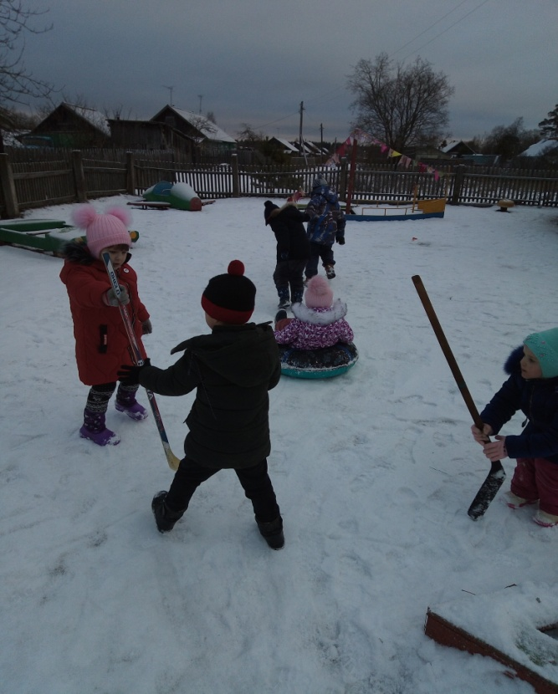
Зимняя прогулка – это здорово!

Slide 6
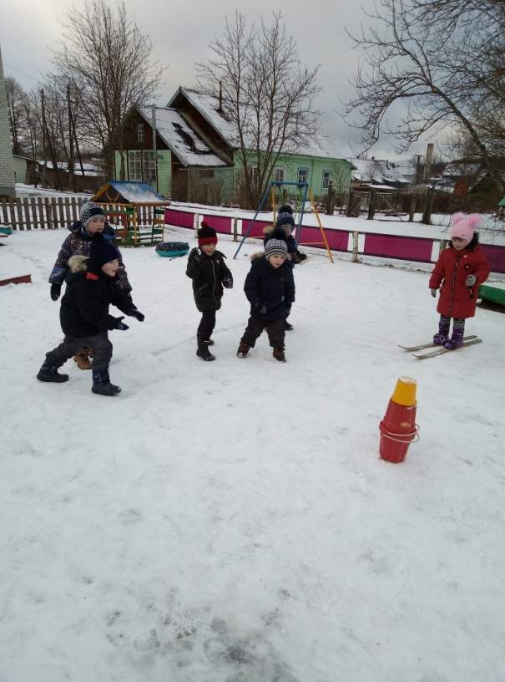
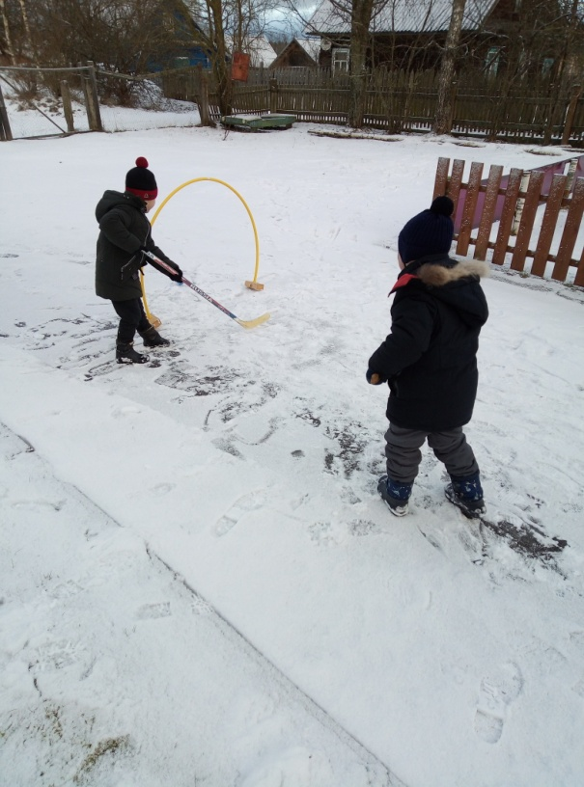
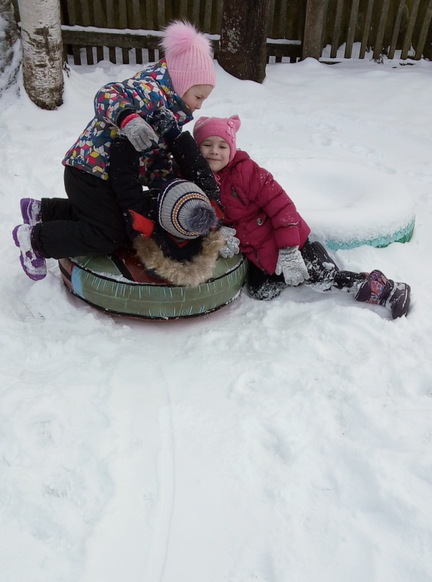
И очень весело!

Slide 7
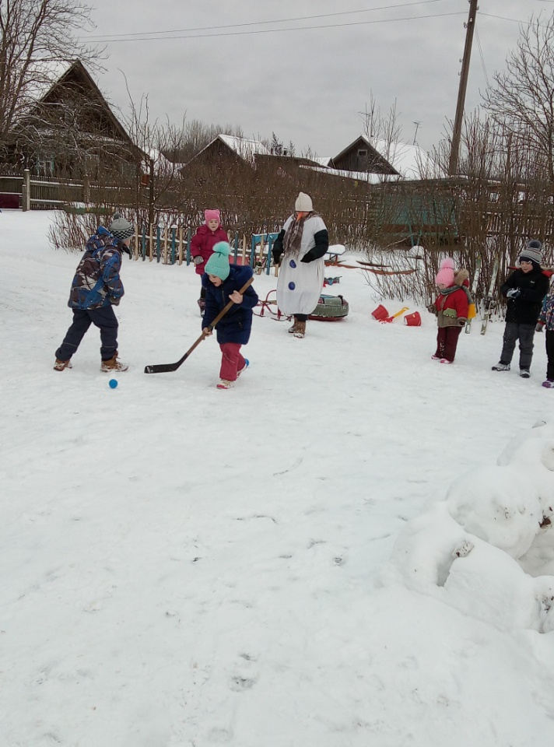
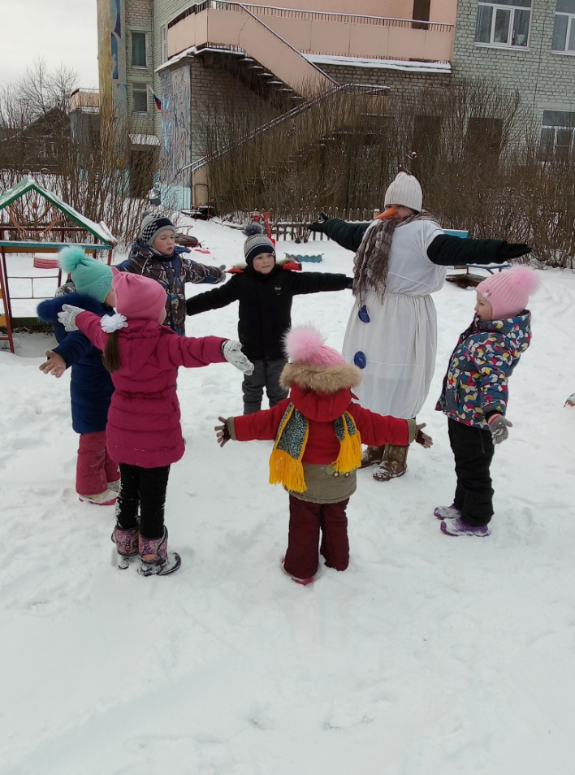
Итоговым мероприятием недели здоровья стало развлечение «Весёлая зима»

Slide 8
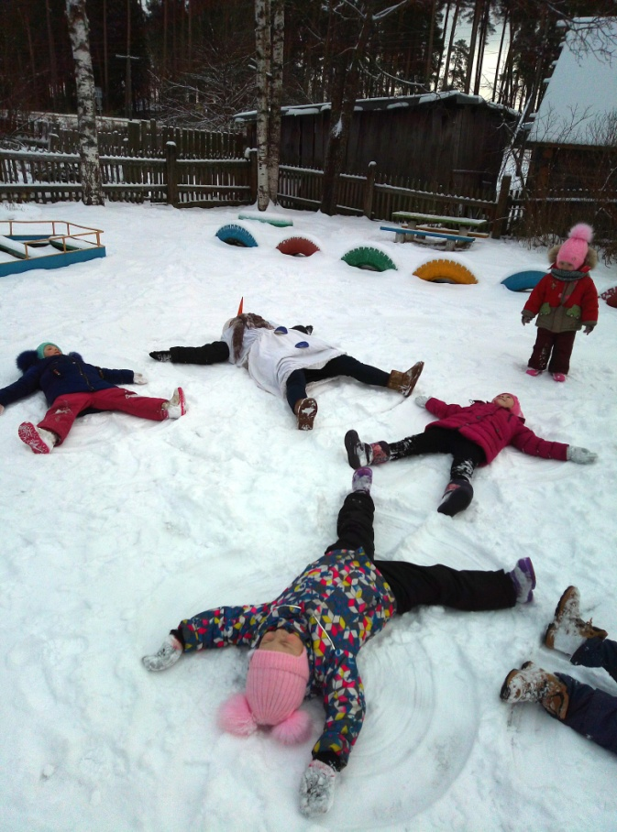
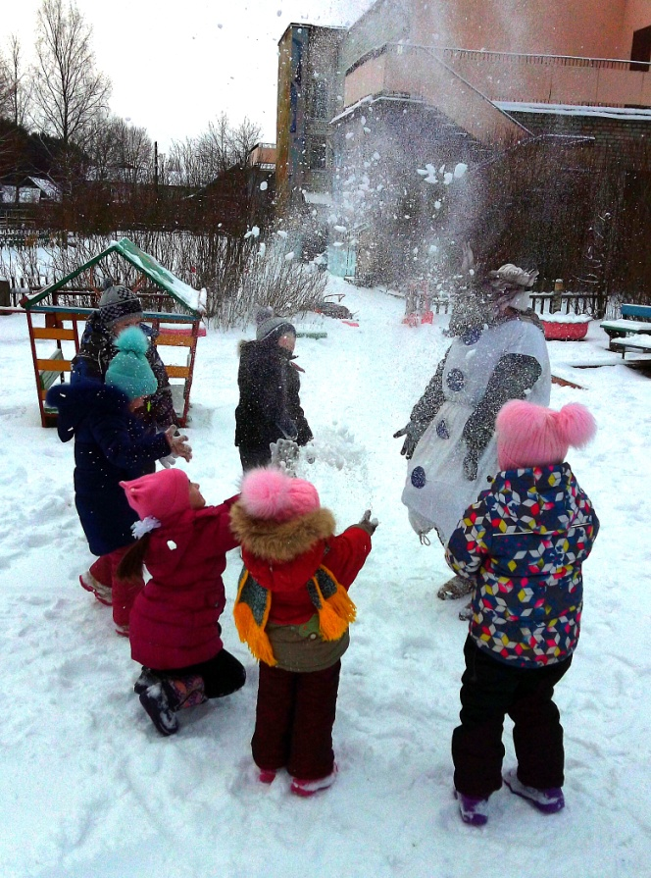
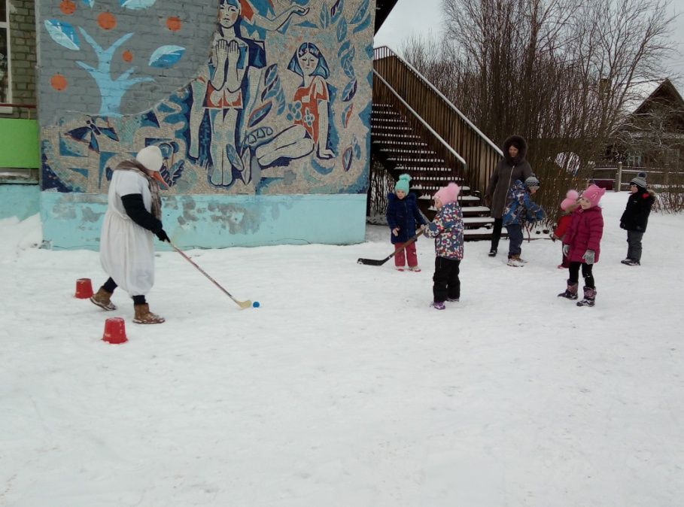

Slide 9
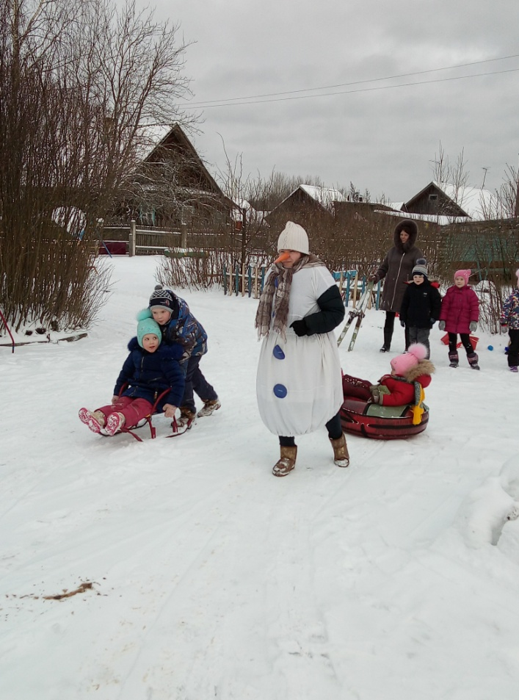
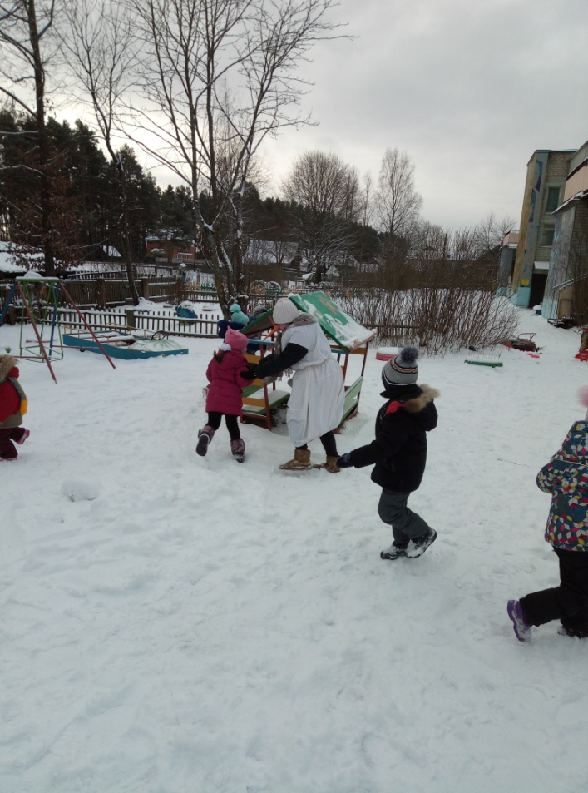
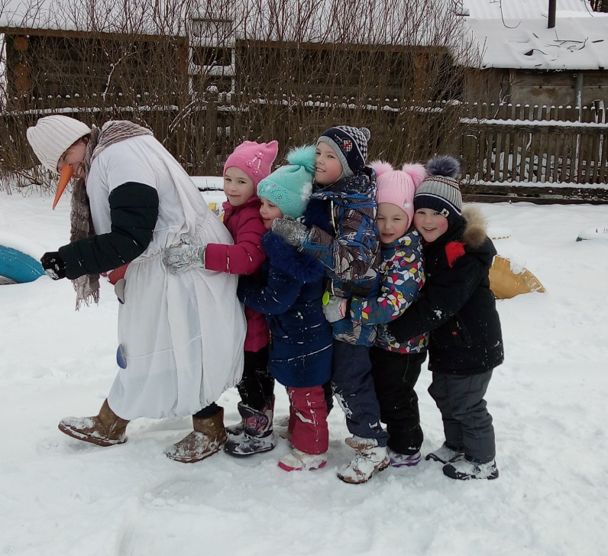

Slide 10
В результате проведения недели здоровья дети овладели достаточным уровнем двигательной активности согласно возрасту, познакомились с новыми разнообразными играми и упражнениями на воздухе. Полученный двигательный опыт позволит избежать несчастных случаев. Повысится двигательная самостоятельность, общая выносливость, надеюсь, что снизится заболеваемость детей.

